Slide 1
Exámen 1 - Análisis Predictivo
PREDICCIÓN LONDON BIKE SHARING
EMILIA SARGENTI
_

Slide 2
Objetivo:
Necesidad de conocer el número de bicicletas de alquiler en la ciudad de Londres por hora o por día en función del entorno y de la estación.

Slide 3
Base de Datos

Slide 4
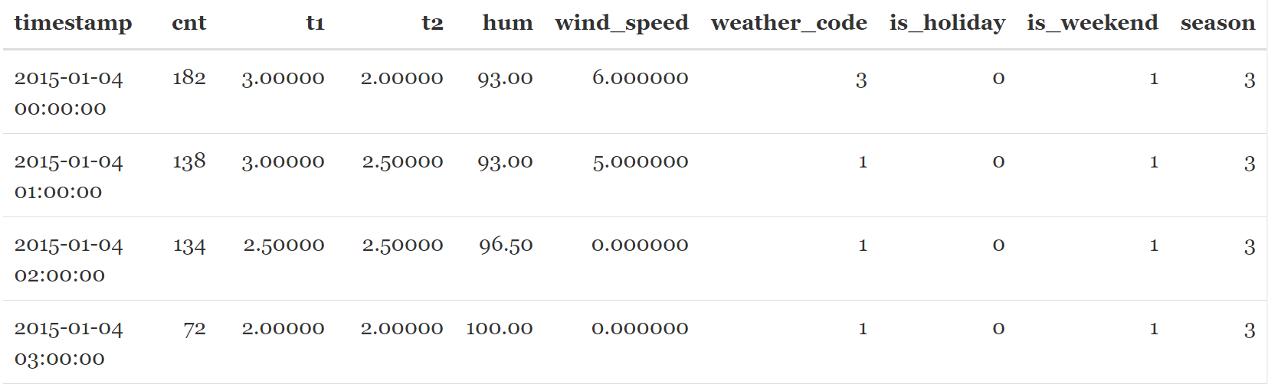
Base de Datos
La base contiene información desde Enero de 2015 a Enero de 2017
Contiene 10 variables y 17414 registros
Origen del Dataset: Kaggle
Notes:
La data se obtuvo a su vez de 3 fuentes:
Https://cycling.data.tfl.gov.uk/ '
freemeteo.com - weather data
https://www.gov.uk/bank-holidays

Slide 5
Variables
Timestamp: fecha y hora
cnt: Cantidad de bicicletas usadas
t1: Temperatura real en C
t2: Sensación térmica en C
hum: Humedad en porcentaje
wind_speed: Velocidad del viento en km/h
is_holiday: boolean field (1=holiday, 0=non holiday)
weather_code: Código del clima (1=Clear, 2= few clouds, 3 = Broken clouds, 4 = Cloudy, 7 = Rain, 10 = Rain with thunderstorm, 26 = snowfall, 94 = Freezing Fog)
is_weekend: campo booleano (1=if the day is weekend, 0=the day is not weekend)
is_holiday: campo booleano (1=if the day is holiday, 0=the day is not weekend holiday)
season: Estación meteorológica (0=spring, 1=summer, 2=fall, 3=winter)

Slide 6
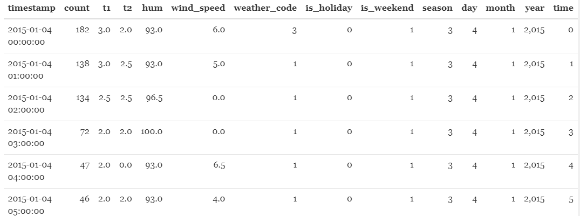
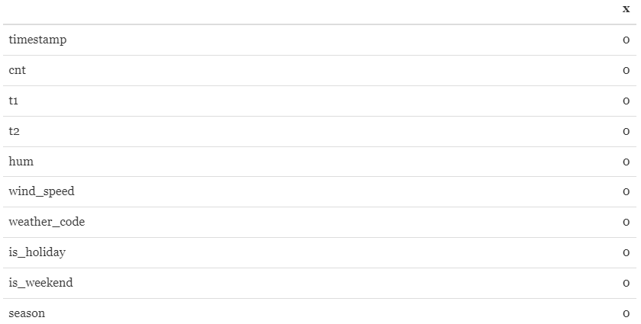
Modificaciones en el Dataset

Slide 7
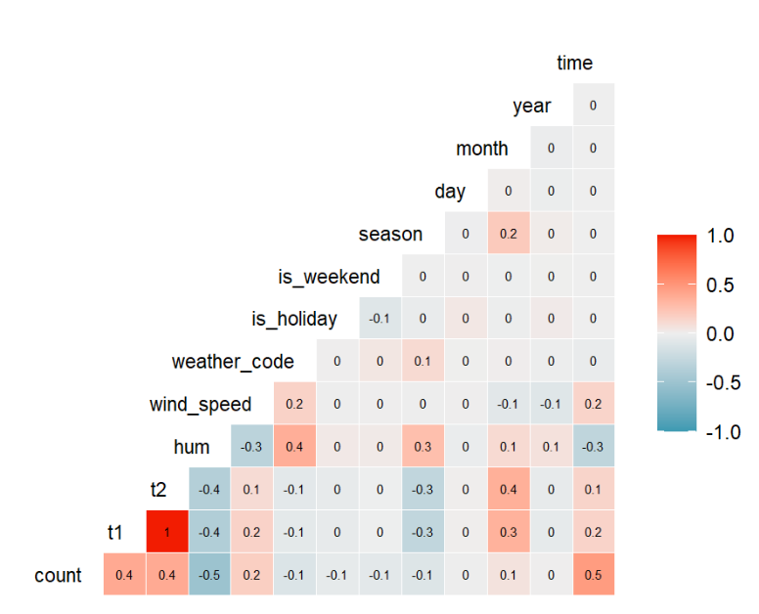
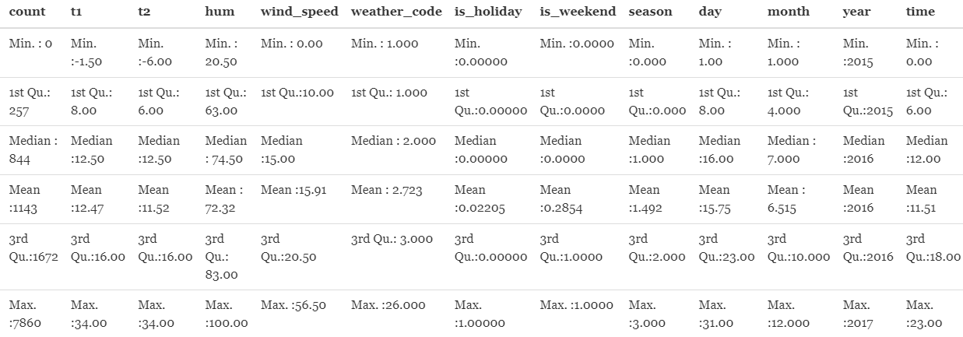
Análisis de Correlación
Correlación entre todas las variables cuantitativas.
Spearman

Slide 8
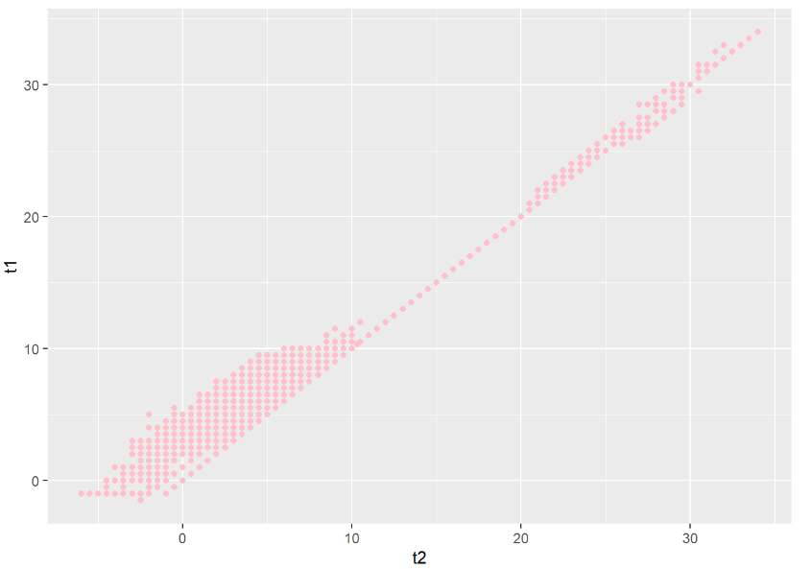
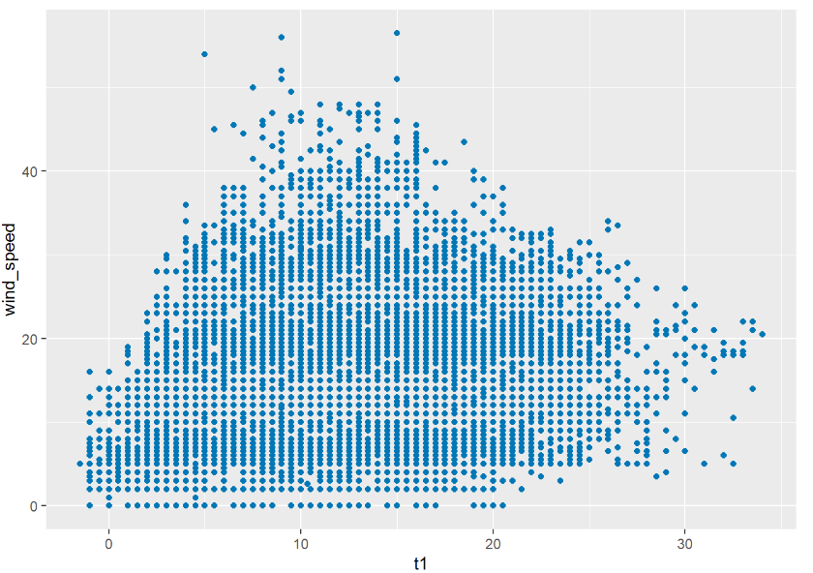
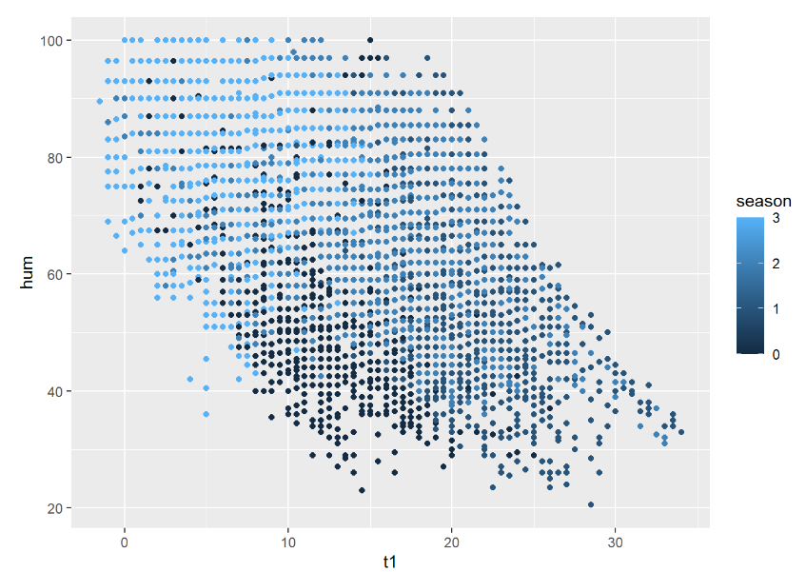



Análisis de Correlación

Slide 9
Outliers

Slide 10
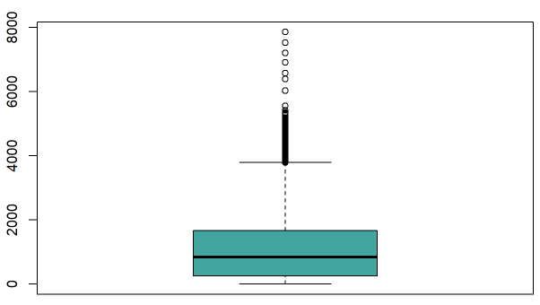
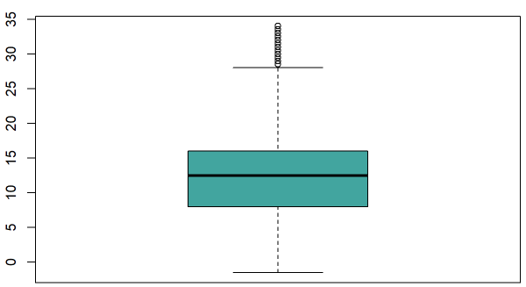
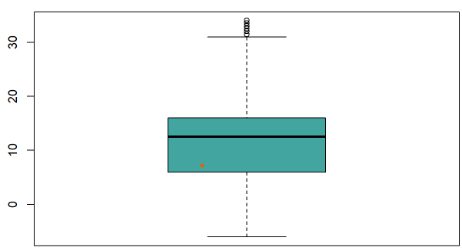
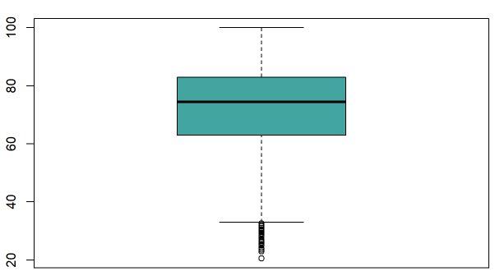
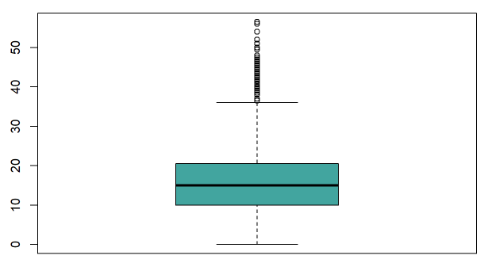
Outliers
Cantidad de bicicletas usadas
Temperatura 1
Temperatura 2
Humedad
Velocidad del Viento

Slide 11
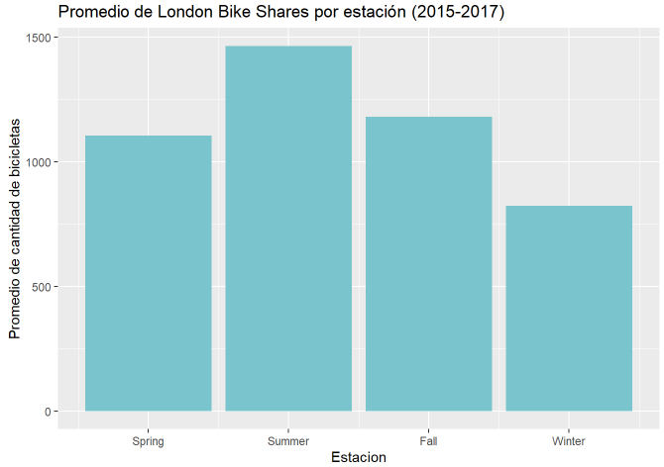
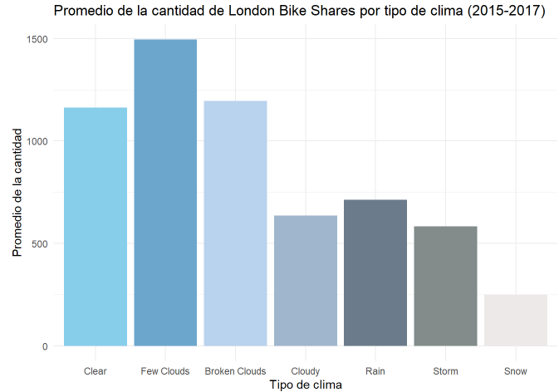
Gráficos Exploratorios

Slide 12
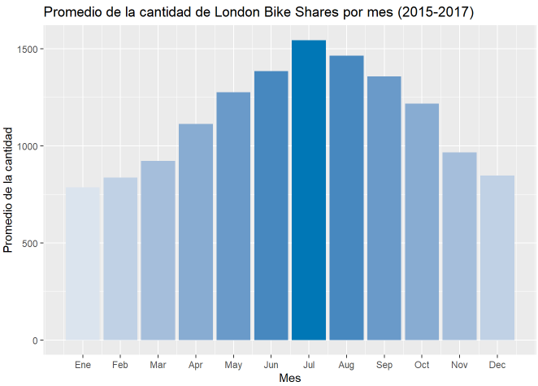
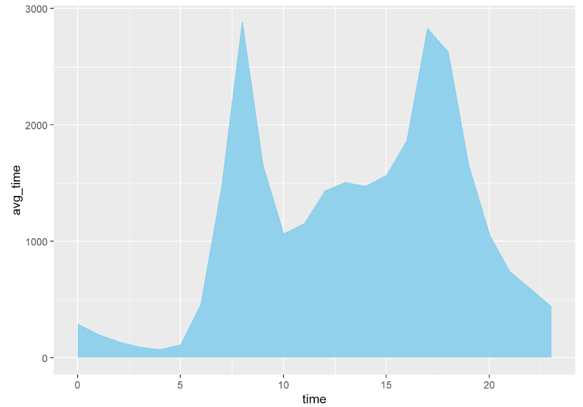
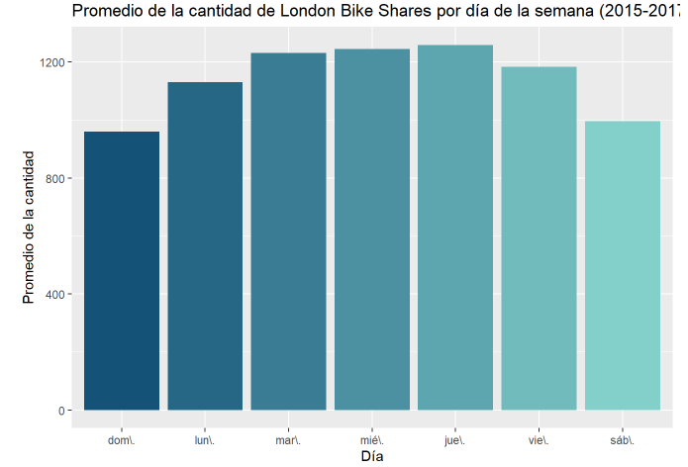
Gráficos Exploratorios

Slide 13
Conclusiones

Slide 14
Conclusiones
Sobre la base:
Es una base con pocas variables categóricas
Necesitaría de una actualización para poder obtener aún más información acerca del sistema de alquiler de bicicletas.
Agregar información acerca del tiempo de uso y lugares de partida y de llegada
Sobre el objetivo:
La utilización de las bicicletas aumenta en las estaciones de buen clima.
No se ven diferencias en el uso durante los días de la semana
Durante las horas “pico” del día, las personas utilizan aún más las bicicletas
: booEn lean field (1=holiday, 0=non holiday)

Slide 15
Gracias!

